Slide 1
Thực đơn
Ngày 08/11/2024

Slide 2
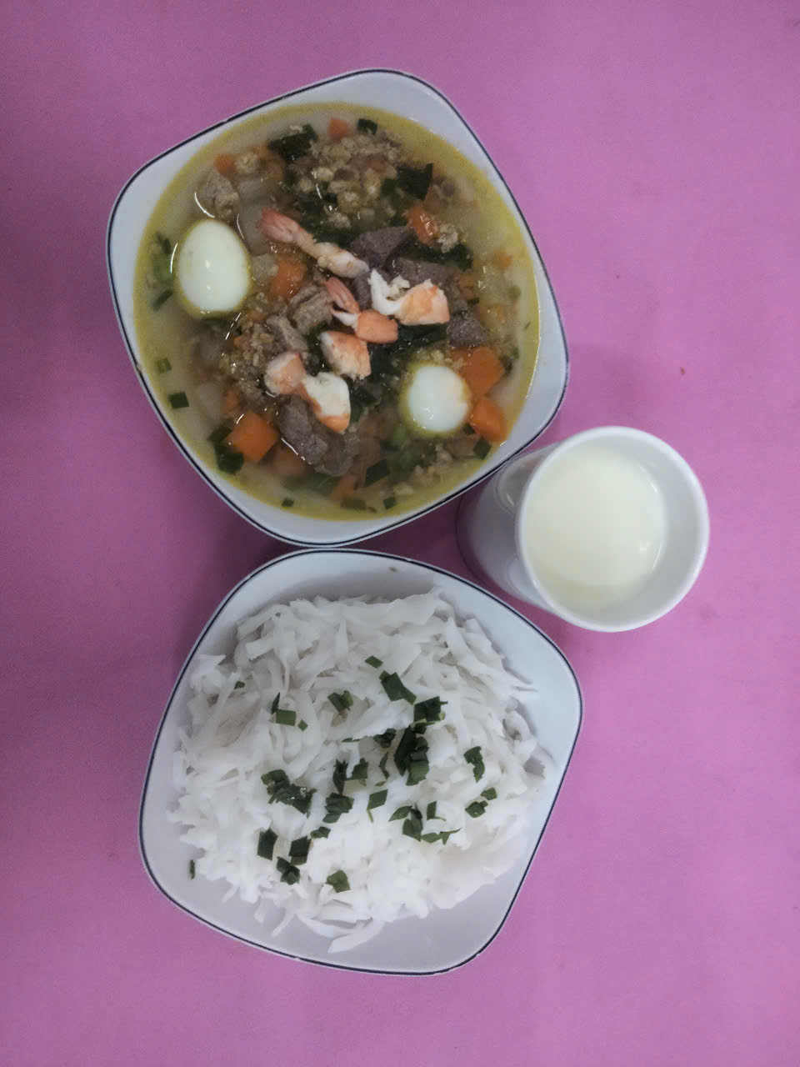
BUỔI SÁNG:
- Hủ tiếu Nam Vang (trứng cút, gan heo, thịt heo, tôm)
- Sữa

Slide 3
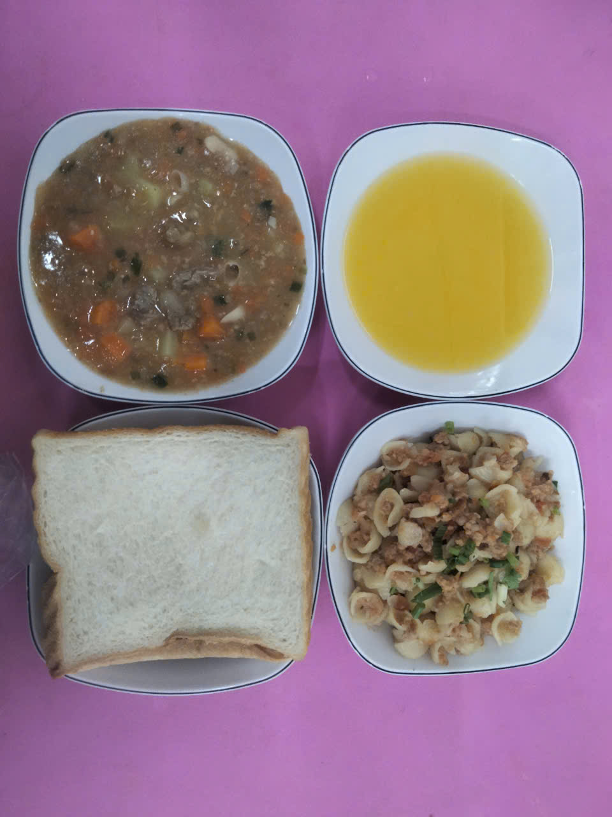
BUỔI TRƯA:
Bò sốt pate (cà rốt, đậu trắng, khoai tây) – bánh mì; Nui xào thịt bằm
Tráng miệng: Nước tắc

Slide 4
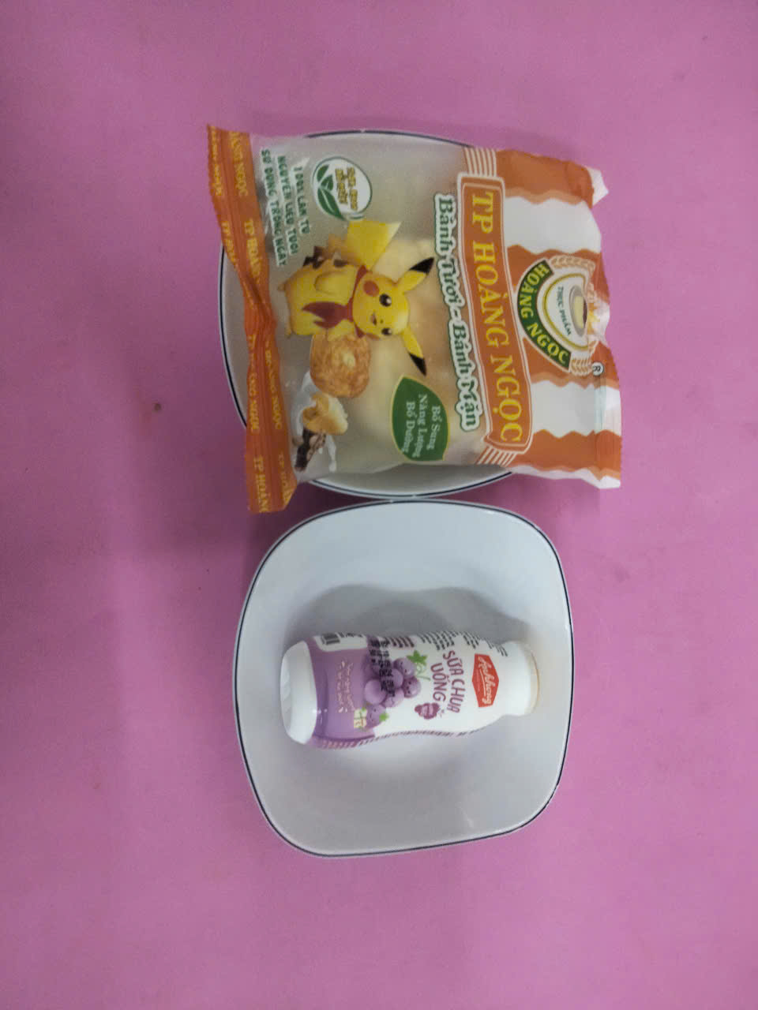
BUỔI XẾ:
Bánh mì xúc xích, chà bông
Tráng miệng: Sữa chua vị nho

